Slide 1
שילוב סוגיות במדע וחברה
אמיל איידין
23.08.16

Slide 2
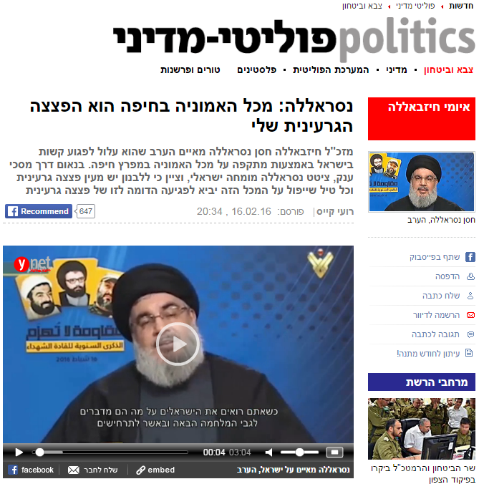
נסראללה: מכל האמוניה בחיפה הוא הפצצה הגרעינית שלי
מזכ"ל חיזבאללה חסן נסראללה מאיים הערב שהוא עלול לפגוע קשות בישראל באמצעות מתקפה על מכל האמוניה במפרץ חיפה. בנאום דרך מסכי ענק, ציטט נסראללה מומחה ישראלי, וציין כי ללבנון יש מעין פצצה גרעינית וכל טיל שייפול על המכל הזה יביא לפגיעה הדומה לזו של פצצה גרעינית.

Slide 3
מיכל האמוניה במרכז חיפה
שימושי האמוניה :
חומר גלם לתעשייה הכימית (פלסטיק, חומרי נפץ, טקסטיל , דשנים, חומרי הדברה, חומרי צבע וכימיקלים אחרים).
טיהור מים.
חומר קירור.
חשיבות של קיום מיכל האמוניה במפרץ חיפה:
ישראל מייבאת כיום אמוניה המגיעה באוניות מיכל. מיכלי האחסון קרובים לנמל.

Slide 4
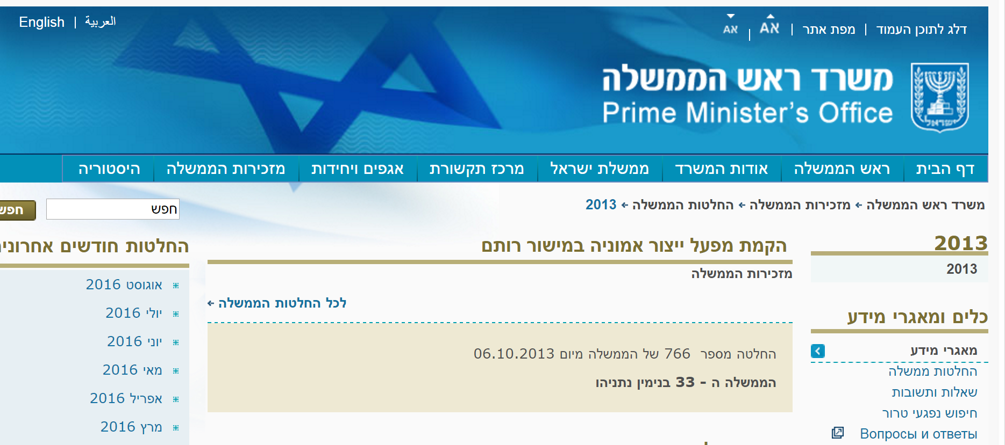
הקמת מפעל ייצור אמוניה במישור רותם
http://www.pmo.gov.il/Secretary/GovDecisions/2013/Pages/des766.aspx

Slide 5
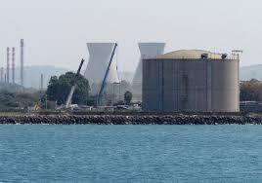
מדוע מיכל האמוניה מהווה סכנה ?

Slide 6
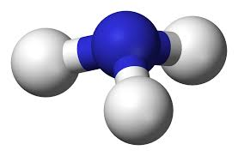
אמוניה - תעודת זהות
מבנה
נקודת רתיחה: ⁰-33 C
צבע: גז חסר צבע
ריח: ריח חזק אופייני
הצתה עצמית: ⁰C 635

Slide 7
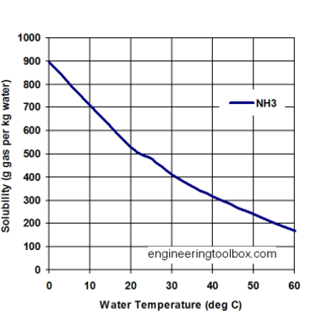
מסיסות

Slide 8
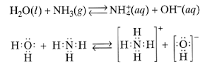
אמוניה היא בסיס חזק

Slide 9
צפיפות
צפיפות אמוניה: kg/m³ 0.769
צפיפות אוויר: kg/m³ 1.275
צפיפות הליום: 0.178 kg/m³
צפיפות פד"ח:1.977 kg/m³

Slide 10
קבלת החלטה
האם לדעתכם יש להעתיק את מפעל האמוניה ממפרץ חיפה למישור רותם בנגב?
מסכים- עמדו בפינה הימנית של האולם.
לא מסכים- עמדו בפינה השמאלית של האולם.
נייטרלי- עמדו במרכז האולם.

Slide 11
לסדנה...
התארגנו בקבוצות הטרוגניות: מסכימים, מתנגדים ונייטרלים
המשימה: קבלת החלטה מושכלת בסוגיית העתקת מיכל האמוניה מחיפה למישור רותם בנגב
לצורך כך היעזרו בכלים הבאים:
טבלת שקלול של יתרונות וחסרונות של ההחלטה
מפת השלכות של ביצוע ההחלטה
מקורות לקריאה נוספת

Slide 12
קבלת החלטה
האם לדעתכם יש להעתיק את מפעל האמוניה ממפרץ חיפה למישור רותם בנגב?
הציגו טיעון מלא ומשוקלל
האם הכלים לניסוח הטיעון וכיצד?

Slide 13
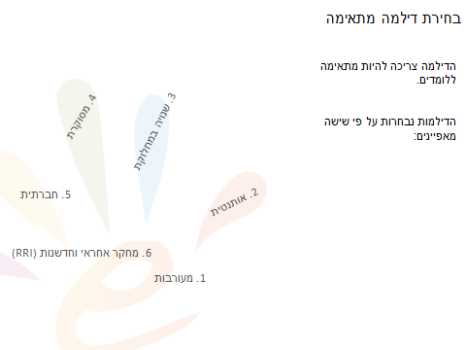
בחירת דילמה מתאימה
הדילמה צריכה להיות מתאימה ללומדים;
הדילמות נבחרות על פי שישה מאפיינים:

Slide 14

קריטריונים של דילמה
הדילמה צריכה להיות... | קרטריון
מעניינת את רוב התלמידים. הדילמה צריכה ל"דוג" את התלמידים לתוך העניין. למשל סיפורים עם עניין אנושי חזק: נושאים פופולריים עם בנים/בנות, דאגות לעתיד, סגנון חיים, אסונות, מפורסמים. | מעורבות
שאלה אמיתית, בחירה או פעולה שהתלמידים יכולים לחשוב בתגובה לחדשות תקשורתיות הנוגעות במדע או טכנולוגיה בהיווצרות. | אותנטיות
לא צריכה להיות בחירה או פעולה ברורה מאליה לתלמידים, בשביל לקדם חשיבה ודיון. | שנויה במחלוקת
סוגיה שיש מידע עליה ומצריכה שימוש במדע בכדי לפתור אותה. מיישמת ידע שהוא חלק מתוכנית הלימודים הלאומית (או שוות ערך), בתואם לגיל ולרמה. | מסוקרת
תרחיש קבלת החלטה, מבוסס על ידע מדעי, שמשפיע על חיי האנשים, כולל השפעה על החברה כולה, על הסביבה, הכלכלה וכו'. | חברתית
בעיה שמצריכה תהליך חקר (RRI), למשל טכנולוגיה, מדע גדול, חשיבה ערכית, תקשורת מדעית, הגדרת בעיות, הערכת פתרונות, בנית טיעונים, ביקורת טיעונים, שילוב של תקשורת והעברת רעיונות. | מחקר אחראי וחדשני RRI
מעורבות: מעניינת את רוב התלמידים. הדילמה צריכה ל"דוג" את התלמידים לתוך העניין. למשל סיפורים עם עניין אנושי חזק: נושאים פופולריים עם בנים/בנות, דאגות לעתיד, סגנון חיים, אסונות, מפורסמים.
אותנטיות: שאלה אמיתית, בחירה או פעולה שהתלמידים יכולים לחשוב בתגובה לחדשות תקשורתיות הנוגעות במדע או טכנולוגיה בהיווצרות.
שנויה במחלוקת: לא צריכה להיות בחירה או פעולה ברורה מאליה לתלמידים, בשביל לקדם חשיבה ודיון.
מסוקרת: סוגיה שיש מידע עליה ומצריכה שימוש במדע בכדי לפתור אותה. מיישמת ידע שהוא חלק מתוכנית הלימודים הלאומית (או שוות ערך), בתואם לגיל ולרמה.
חברתית: תרחיש קבלת החלטה, מבוסס על ידע מדעי, שמשפיע על חיי האנשים, כולל השפעה על החברה כולה, על הסביבה, הכלכלה וכו'.
מחקר אחראי וחדשני RRI: בעיה שמצריכה תהליך חקר (RRI), למשל טכנולוגיה, מדע גדול, חשיבה ערכית, תקשורת מדעית, הגדרת בעיות, הערכת פתרונות, בנית טיעונים, ביקורת טיעונים, שילוב של תקשורת והעברת רעיונות.
Notes:
הערות
ששת הקריטריונים ל"דילמה" נבחרו בקפידה דרך ניסוי ועדויות מפיתוחים קריקולריים דומים אחרים, למשל Upd8 באנגליה (ud8.org.uk) .
הקרטריונים מקיפים את ההיבטים הפדגוגיים, המדעיים, החברתיים והמוסריים שהם בבסיס Engage.
הגירוי לפעילות הוא חשוב להצלחת הפעילות. הוא מהווה כקרס שדג את התלמידים לתוכן הלימודי, והוא צריך להיות דילמה שרלוונטית לחיי התלמידים, אם ברצונכם שהתלמידים ישתתפו בפעילות בדרך מבנה ויעילה.
דילמה שנויה במחלוקת חשובה כדי להבטיח שהלמידים משתפים גם את הידע שלהם וגם את הרגש. אסור שתהיה תשובה מובנת מאליה לדילמה, ובאופן אידאלי הסוגיה צריכה להיות עכשווית על מנת למשוך את תשומת לב התלמידים. המחקר מציע שיצירת קונפליקט קוגנטיבי, כשיש החלטות אמיתיות שהתלמידים צריכים לקבל, הלמידה מואצת (CASE, 2010).
קרטריון שצריך להיות מקובל תמיד הוא שהדילמה מכילה מדע עם קישור לתוכנית הלימודים בשלב המתאים. התאמה לתוכנית הלימודים הנתונה היא הסיבה לכך שמשתמשים בדילמה, והדרך בה היא משומשת על ידי המורה תקבע את מידת ההצלחה. הטבע החברתי-מדעי של הדילמה מאפשר לתלמידים להציב את ההבנה המדעית שלהם בהקשר בעל משמעות והשלכות על החיים, ומאפשר להם להכיר את המטרה הכפולה של למידת מדע ולהיות אזרח מיודע טוב יותר, שמסוגל ליישם ידע מדעי כשהוא נפגש עם החלטה מוסרית דמוקרטית.
המימיד של מחקר אחראי וחדשנות (RRI) לדילמה עוזר לתלמידים להבין שהמטרה של חקר המדע הוא רב פנים, מתפתח כל הזמן ומונע מהצרכים של החברה. בעולם שלא מפסיק להתפתח, הצרכים האלו משתנים ומחקר אחראי והחדשנות צריך להיות פתוח ושקוף, המאפשר לכל החוקרים, טכנולוגים ואזרחים לפעול ביחד איתו.

Slide 15
סוגיות אותנטיות נוספות כבסיס לפיתוח אוריינות מדעית וטכנולוגית בסביבה דיגיטלית
משימה שחוברה על ידי מורה בנושא "SMS מהצוואר".
מאגר סוגיות אותנטיות ב אתר ENGAGE בעברית
סוגי שאלות מותאמות לסביבה דיגיטלית: דוגמה

Slide 16
תוכנית יום העיון, 23.8.2016
9:00 – 9:30 | התכנסות וכיבוד קל
9:30 – 9:45 | יעדי הפיקוח על הוראת מדע וטכנולוגיה לקראת תשע"ז ד"ר אביבה בריינר, מפמ"ר מדע וטכנולוגיה
9:45– 10:00 | הצגת אתר מו"ט-נט המחודש ד"ר אילנה הופפלד, ראש מרכז המורים הארצי מו"ט חט"ב
10:00 – 11:00 | מחזית המחקר להוראה חווייתית בחטיבת הביניים פרופ' רון בלונדר, המחלקה להוראת המדעים, מכון ויצמן למדע
11:00 - 12:00 | קידום למידה באמצעות פריטים ממוחשבים דר' הדס גלברט , ראמ"ה, מנהלת גף מבחנים בין לאומיים
12:00 – 12:30 | הפסקה וכיבוד קל
12:30 – 13:30 | סוגיות אוטנטיות כבסיס לפיתוח אוריינות מדעית וטכנולוגית של תלמידים, בסביבה דיגיטלית (עבודה בקבוצות) אמיל אידין וצוות המרכז הארצי
13:30 – 14:30 | עקרונות הוראה בעזרת סימולציה ד"ר רחל מינץ וד"ר אורלי שטטינר, מט"ח
14:30 – 15:00 | סיכום יום העיון צוות המרכז הארצי
9:00 – 9:30 התכנסות וכיבוד קל
9:30 – 9:45 יעדי הפיקוח על הוראת מדע וטכנולוגיה לקראת תשע"ז , ד"ר אביבה בריינר, מפמ"ר מדע וטכנולוגיה
9:45– 10:00 הצגת אתר מו"ט-נט המחודש, ד"ר אילנה הופפלד, ראש מרכז המורים הארצי מו"ט חט"ב
10:00 – 11:00 מחזית המחקר להוראה חווייתית בחטיבת הביניים, פרופ' רון בלונדר, המחלקה להוראת המדעים, מכון ויצמן למדע
11:00 - 12:00 קידום למידה באמצעות פריטים ממוחשבים, דר' הדס גלברט , ראמ"ה, מנהלת גף מבחנים בין לאומיים
12:00 – 12:30 הפסקה וכיבוד קל
12:30 – 13:30 סוגיות אוטנטיות כבסיס לפיתוח אוריינות מדעית וטכנולוגית של תלמידים, בסביבה דיגיטלית (עבודה בקבוצות), אמיל אידין וצוות המרכז הארצי
13:30 – 14:30 עקרונות הוראה בעזרת סימולציה, ד"ר רחל מינץ וד"ר אורלי שטטינר, מט"ח
14:30 – 15:00 סיכום יום העיון, צוות המרכז הארצי

Slide 17


קבלת החלטה
SS2
דרגו עד כמה היתרון או הסיכון משמעותיים עבורכם ומה הסיכוי שלהם להתממש:
כתבו שני יתרונות עבור אחרים, שני יתרונות עבורכם ותנו לכל אחד מהם ניקוד מאפס עד שלוש.
כתבו שני סיכונים עבור אחרים, שני סיכונים עבורכם ותנו לכל אחד מהם ניקוד ממינוס 3 עד אפס.
סכמו את הניקוד עבור אחרים ועבורכם.
+
ניקוד
+
ניקוד
יתרונות עבורי
0 +1 +2 +3
יתרונות עבור אחרים
0 +1 +2 +3
סיכונים
ניקוד
סיכונים עבור אחרים
ניקוד
0 -1 -2 -3
0 -1 -2 -3
ניקוד סופי
ניקוד סופי
Notes:
Students walk round the class, read the sources (SS3) and fill in the sheet to show how big each risk/benefit is.
Please note: for older students you may wish to remove the risks and benefits from the table and ask them to add them in themselves.
The students decide on how big each risk is and then add up the numbers in each column. You may wish to model how to do this.

Slide 18

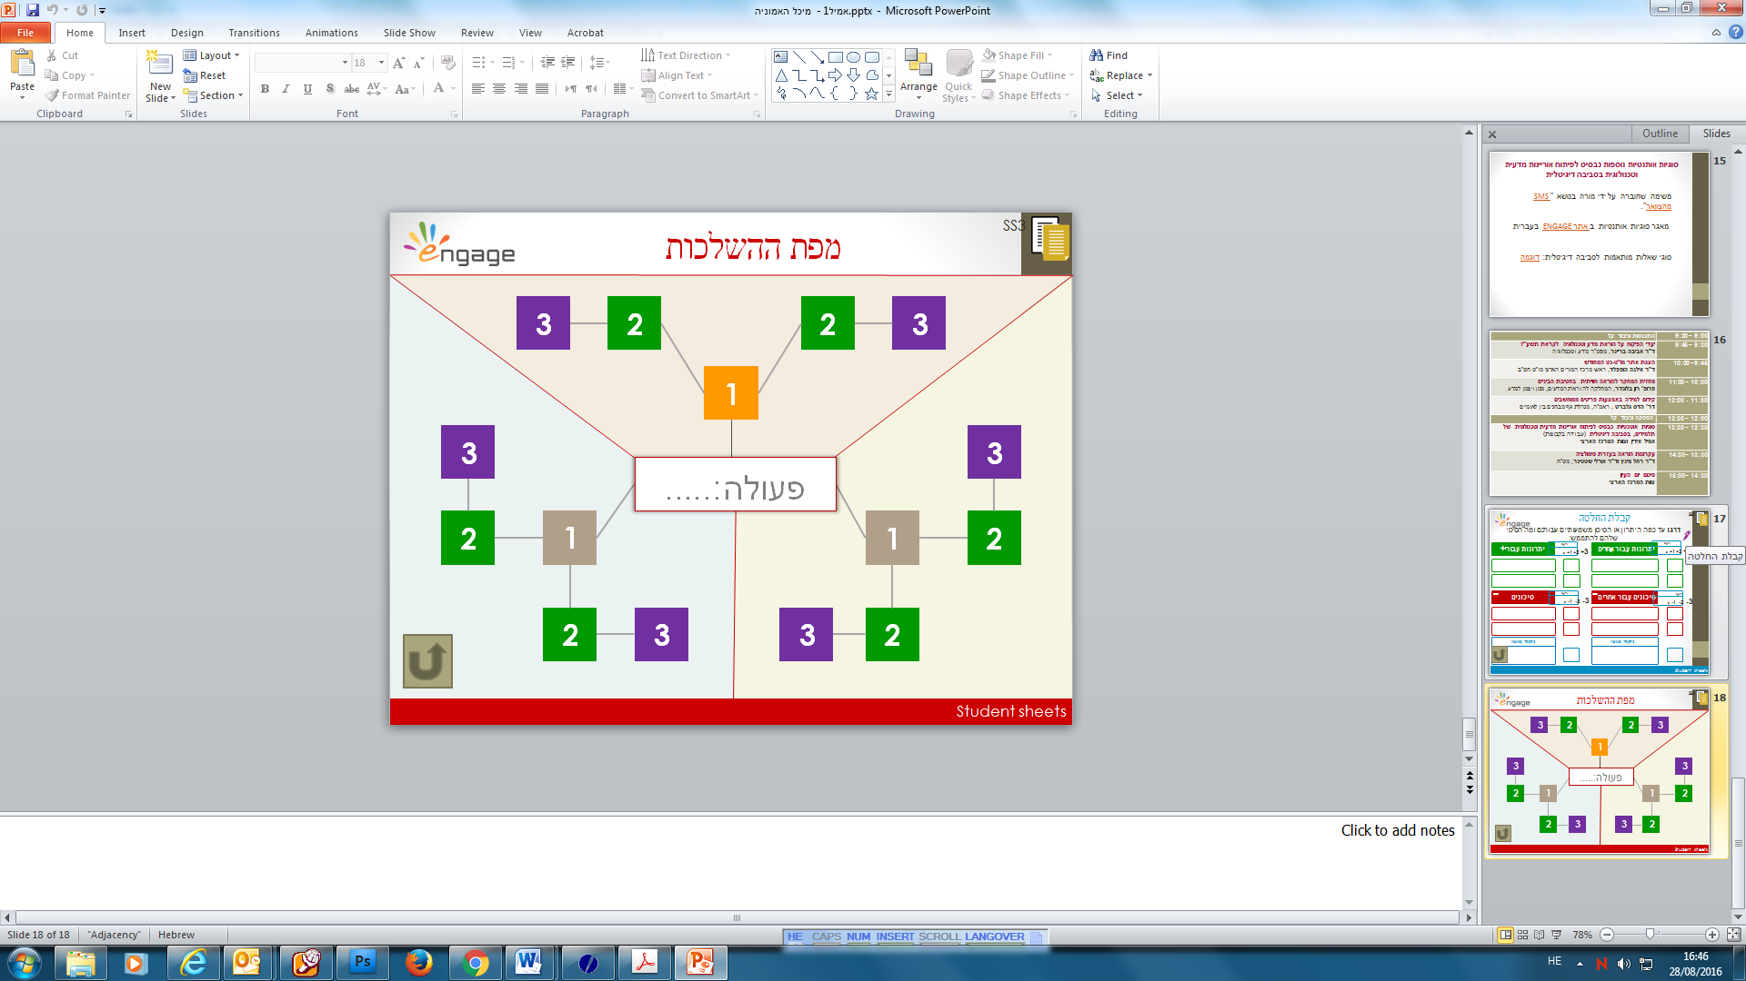
מפת ההשלכות
SS3
Student sheets
מפת השלכות היא כלי גרפי לפרוט וארגון של ההשלכות של ביצוע החלטה מסוימת.
לכל אחת משלוש ההשלכות (מסומנות בספרה 1 במפה) יש שתי השלכות משנה (מסומנות בספרה 2 במפה) ולכל אחת מהן השלכת משנה משלה (מסומנות בספרה 3 במפה).

